Slide 1

熙攘中的停下 · 人的負面情形
忙
第 4 個鑰字
一個字，一個福音信息
Notes:
【約0.5分鐘】今天只講一個字——「忙」，設計主題是「熙攘中的停下」。先讓朋友放鬆：給我大約十五分鐘，聽完再一起討論。本篇已按福音需要調整順序：先從生活談起，再回到經文，內容取自原文。

Slide 2

你有沒有想過……？
你所忙的每件事，都是一定要你作的麼？
Notes:
【約1.5分鐘】開場提問：你所忙的每件事，都是一定要你作的麼？ 讓朋友先說兩句，建立關係，不要急著辯論，也不要一開始就先背經文。

Slide 3
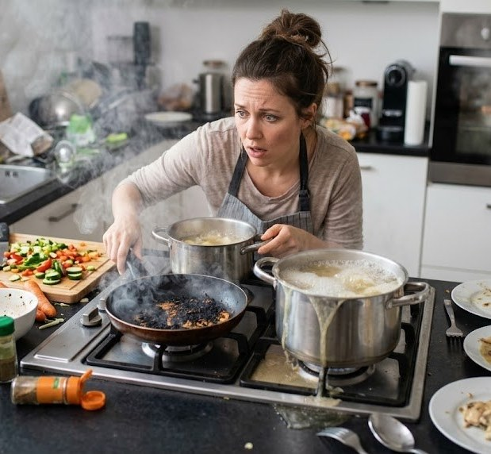
忙得團團轉心亡
•
一天到晚勞碌無一刻閒
•
忙的不是大事是細瑣事
•
心一忙就跑出去亡了
忙
經文：馬大伺候的事多，各方忙亂，就進前來，說，主阿，我妹妹留下我獨自一人伺候，你不在意麼？（路十40）
Notes:
【約2.2分鐘】忙得團團轉心亡。投影片上的講解就是原文該段的濃縮，講的時候可以照著說，再展開一兩句自己的見證，不要偏離原文。

Slide 4
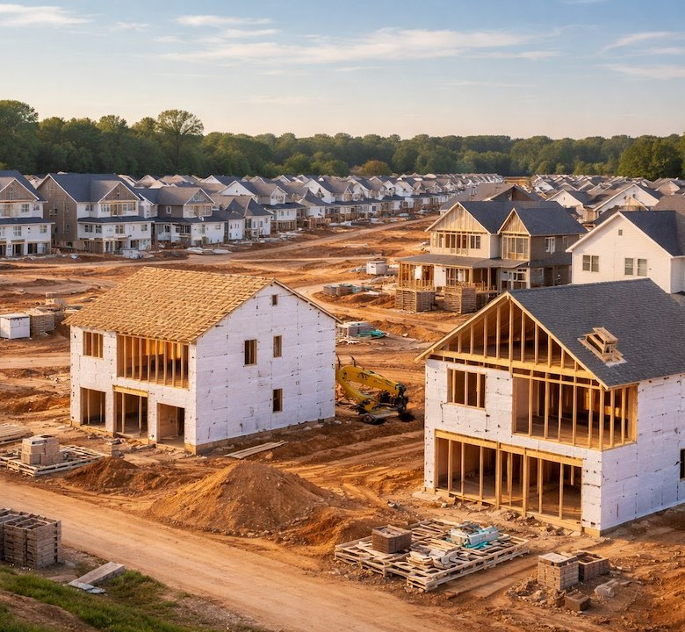
奔自己房屋白忙
•
任憑神殿荒涼只顧己屋
•
收到家中，神就吹去了
•
許多忙碌是不必而忙
忙
經文：你們盼望多得，所得的卻少；你們收到家中，我就吹去。這是為什麼呢？因為我的殿荒涼，你們各人卻奔向自己的房屋。（該一9）
Notes:
【約2.2分鐘】奔自己房屋白忙。投影片上的講解就是原文該段的濃縮，講的時候可以照著說，再展開一兩句自己的見證，不要偏離原文。

Slide 5
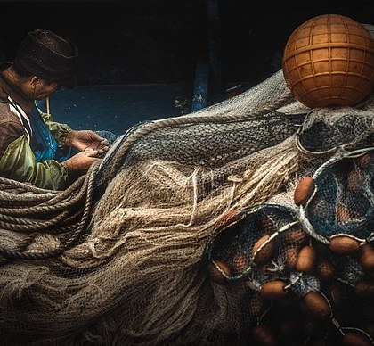
賺世界賠上自己
•
財主拆倉另蓋更大倉房
•
今夜必要你的魂歸誰
•
只知打魚不補網終無獲
忙
經文：人若賺得全世界，卻喪失自己，賠上自己，有什麼益處？（路九25）
Notes:
【約2.2分鐘】賺世界賠上自己。投影片上的講解就是原文該段的濃縮，講的時候可以照著說，再展開一兩句自己的見證，不要偏離原文。

Slide 6

不可少只有一件
•
馬利亞選美好的分不奪去
•
不可少的一件就是基督
•
安靜在主前，口認心信得救
忙
經文：要贖回光陰，因為日子邪惡。所以不要作愚昧人，卻要明白什麼是主的旨意。（弗五16-17）
Notes:
【約2.2分鐘】不可少只有一件。投影片上的講解就是原文該段的濃縮，講的時候可以照著說，再展開一兩句自己的見證，不要偏離原文。

Slide 7
回到經文 · 本篇一覽
「忙」的鑰字經文
A. 忙得團團轉。（路十40註1）
B. 你們盼望多得，所得的卻少……這是為什麼呢？因為你們各人忙於照顧自己的房屋。（該一9註1）
C. 人若賺得全世界，卻喪失自己，賠上自己，有什麼益處？（路九25）
D. 要把握每一有利的時機，因為日子邪惡；明白主的旨意，是把握每一有利時機最好的路。（弗五16註1，2，17註1）
這些經文，就是剛才信息的根據。
Notes:
【約1分鐘】講完生活與信息後，再把本篇篇首的鑰字經文讀一遍，幫助朋友把剛才聽到的信息對回經文上。

Slide 8
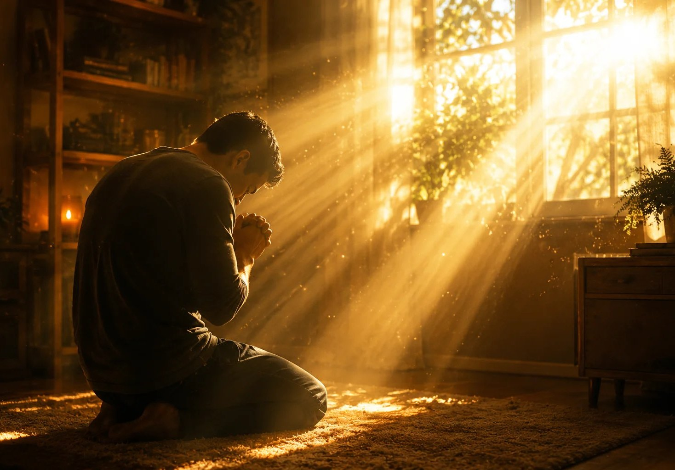
福音的答案 · 熙攘中的停下
福音的答案
•
神願意住在你裡面
•
不必到外面天上去找祂
•
安靜吸取神作你一切
祂與你相近，就在你口裡，也在你心裡。你不必到外面去找祂，祂離你太近了，幾乎變作你的一部分。安靜下來，在靈裡遇見神，和神交談，吸取神自己，祂就作你的生命、食糧、力量、亮光、喜樂、安慰，你需要甚麼，祂就是甚麼。
Notes:
【約1分鐘】祂與你相近，就在你口裡，也在你心裡。你不必到外面去找祂，祂離你太近了，幾乎變作你的一部分。安靜下來，在靈裡遇見神，和神交談，吸取神自己，祂就作你的生命、食糧、力量、亮光、喜樂、安慰，你需要甚麼，祂就是甚麼。

Slide 9
抉擇
今天，你願意嗎？
現在就請你安靜下來禱告，接受主耶穌作你上好的福分，不再為生活忙亂。
不需要先作好、改好，只要現在作一個決定。
Notes:
【約0.5分鐘】直接、溫和地問，不要強逼。朋友若有問題，記下來，講完禱告後再回答。

Slide 10
一起禱告 · 講一句，跟一句
哦，主耶穌
1
哦，主耶穌，我願意相信你。
2
我向你敞開，請你進到我的靈裡，住在我裡面。
3
主阿，我身體疲憊，精神困倦，求你賜我能力，使我雖然忙碌，卻能常與你有交通。
4
主耶穌，使我不為生活忙亂，你來作我的一切，我要得著你作我上好的福分。
凡心裡相信，口裡承認，呼求主名的，就必得救。
Notes:
【約1分鐘】邀請朋友開口跟著禱告，一句一句慢慢來。只要他願意開口呼求主名，就恭喜他得救了，並立刻約定下一次見面。

Slide 11
下一步
不要讓這個福音停在今天
•
留下聯絡方式，約定下次見面
•
邀請參加小排或福音聚會
•
每天花一點時間呼求主名、讀經禱告
Notes:
【約0.5分鐘】結尾：留下手機或 Line，立刻邀請到小排或下次福音聚會。

